Slide 1
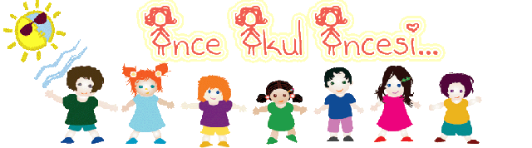
ALİAĞA ANAOKULU REHBERLİK SERVİSİ
Rehber Öğretmen: Sevil AYDIN

Slide 2
TELEVİZYON VE İNTERNETİN
ÇOCUĞA ETKİSİ

Slide 3

TELEVİZYON - İNTERNET
Televizyon günümüzde en yaygın kullanılan, neredeyse her evde birden fazla bulunan, iletişim aracıdır.
Faydalı mı, zararlı mı olduğu konusu tamamen televizyonunun kullanımına bağlı olarak değişmektedir.
İzlenecek programlar iyi seçildiği takdirde televizyonun yaydığı az miktardaki radyasyon dışında çok da zararı yoktur.
İnternet doğru kullanıldığında bilgiye en hızlı şekilde ulaşmamızı sağlar.

Slide 4
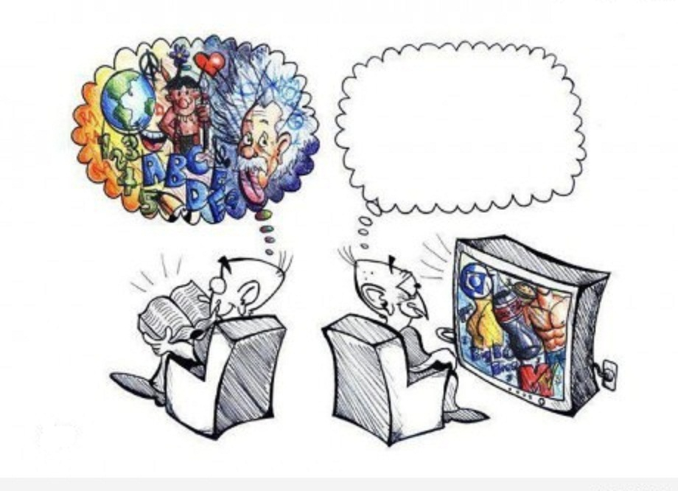
Televizyon öğrenmeyi kolaylaştırır, görsel hareket çocuğun dikkatini çeker, bilginin daha kolay hatırlanmasını sağlar. Ancak, sürekli televizyon izlemek çocuğu edilgen kılıp yaratıcılığını engelleyebilir.

Slide 5
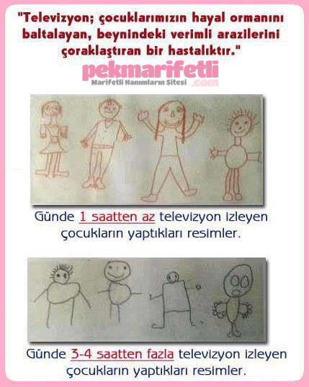

Slide 6
Televizyon ve interneti çocuk eğitiminde etkili kılmak ancak siz yetişkinlerin doğru yönlendirme ve mantıklı sınırlamaları ile mümkündür.

Slide 7
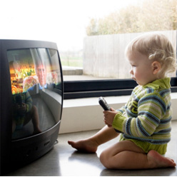
olumsuz Etkiler
Yapılan araştırmalar, çocuklardaki “Dikkat Eksikliği ve Hiperaktivite Bozukluğu” nun her geçen gün arttığını göstermektedir. Nedenleri incelendiğinde televizyon ve bilgisayarın önemli bir etken olduğu görülmüştür.
Oyalanıyor düşüncesi ile sesimizi çıkartmadığımız çocuklarımız, televizyon ve bilgisayar başında saatlerini geçirmekteler. Böylece, küçük yaştan itibaren hızlı hareket eden objelere odaklanmayı öğrenmekte, bu durum da hareketsiz nesnelere odaklanmalarını olumsuz etkilemektedir.

Slide 8
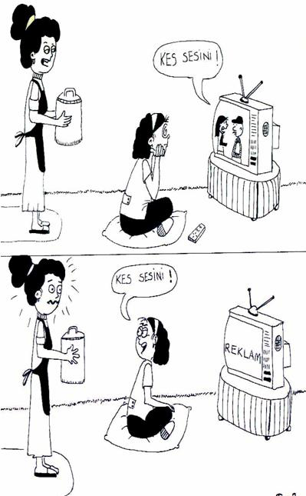
olumsuz Etkiler
Televizyon ve internetteki programların çoğunda konuşma dili sıkça yanlış, argo ve yabancı kelimelerle, özensizce ve özenti bir şekilde kullanıldığı için çocuğun dil gelişimi olumsuz etkilenebilir.

Slide 9
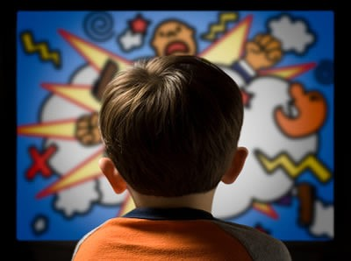
olumsuz Etkiler
Araştırmalar, televizyon ve bilgisayar oyunlarının tek başına şiddete yöneltmediğini, ancak özendirdiğini ve arttırdığını göstermektedir.
Şiddet, haberlerden filmlere, dizilerden oyunlara hatta çizgi filmlere dek her an her yerde hayatın bir parçası olarak yer almaktadır. Bu da şiddetin normal gibi karşılanmasına neden olmaktadır.

Slide 10
Olumsuz etkiler
Pek çok dizi, film ve çizgi filmde cinsiyet rol tanımlamaları yer almaktadır. Bu tanımlamalarda çocuklar, kız ya da erkek olarak nasıl olmaları gerektiğine ilişkin oluşturulmuş ideal tipleri görmektedir. Bu da kendi bedeniyle barışık olmama, kendini olduğu gibi kabul etmeme gibi sorunlara neden olmaktadır.

Slide 11
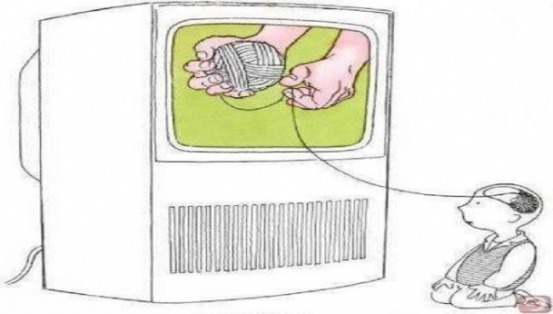
olumsuz Etkiler
Çocuklar televizyona soru soramadığı için bu durum çocuğun bir süre sonra olayları düşünmesini, eleştirmesini engelleyebilir yani çocukları tembelleştirir. Çocukların aşırı düzeyde televizyon izlemesi, kitap okuma, spor yapma, resim yapma, arkadaşları ile oyun oynama gibi olumlu faaliyetlerden, hatta yemek yemekten bile alıkoyabilmekte..

Slide 12
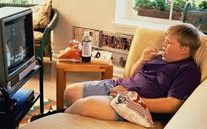
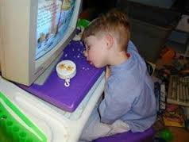
olumsuz Etkiler
Televizyon çocukların yaşamını fiziksel olarak da etkilemektedir.Televizyon karşısında uzun süre kalmak şişmanlamaya ve çocukların sürekli kendilerini yorgun hissetmelerine neden olabilir.

Slide 13
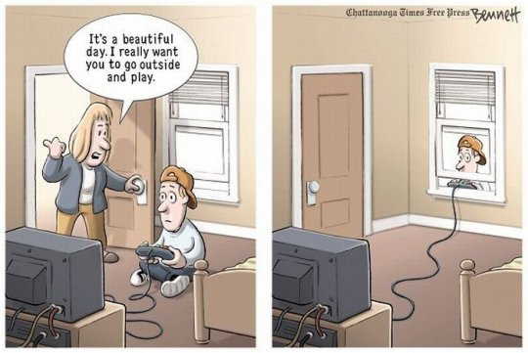
olumsuz Etkiler
Çocuğun televizyon ve bilgisayar karşısında uzun süre kalması, çevreye olan ilgisini azaltabilir, çocukların sosyalleşmesini engelleyebilmekte..
HAVA HARİKA!
BİRAZ ÇIKIP DIŞARIDA OYNASANA

Slide 14
Olumsuz etkiler
Tüketime ve para harcamaya özendiren reklamlar, çocuğun reklamda gördüğü yiyecekleri, oyuncakları istemesine neden olabilir. Bu istekler ekonomik açıdan aileye zarar verebilir.

Slide 15
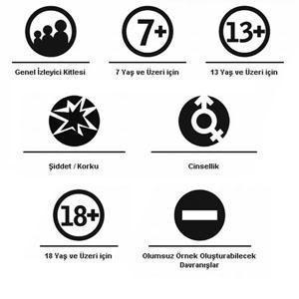
Peki ne yapılabilir ?
Akıllı işaretlere uyabiliriz.

Slide 16


Televizyonu kontrollü izlemeliyiz. Başına oturup saatlerce kalkmamak zaman kaybından başka bir şey değildir. İzlenilecek programlara karar verilerek onlar başladığı zaman televizyon açılabilir.
İnternette kalma süresine ve bilgisayar kullanma süresine mutlaka kısıtlama getiriniz. Bilgisayarın yanına saat koyularak alarm kurulabilir.

Slide 17
Televizyonun sürekli açık olması yerine belirli saatlerde açık kalmalı. Örneğin yemek yerken televizyon kapatılmalı.
Hatta haftada bir veya birkaç gün “TV seyretmeme günleri” belirlenebilir ve yerine yapılabilecek etkinlikler planlanabilir.

Slide 18
6-7 yaşına doğru onun çizgi filmlerden başka şeyler izlemesine izin verdiğinizde bazı temel bilgileri açıklayın. Örneğin, ona filmle gerçeği ayırt etmesini öğretin.
Birbirleriyle kavga edenler aslında rol yapıyor, bütün bunlar aslında sana akşamları okuduğum masallar gibi gerçek olmayan şeyler, örneğin gördüğün bu kan aslında ketçap gibi…

Slide 19
Çocuğunuzla beraber, bilgisayar ve internet kullanımı ile ilgili makul kuralların olduğu bir liste hazırlayınız. Bu listeyi bilgisayarın yakınında her zaman görülebilecek bir yere asınız.

Slide 20
TV seyrederken ışık açık olmalıdır. Gözlerin daha fazla yorulmaması için aydınlık bir ortamda TV izlemek daha uygundur.

Slide 21
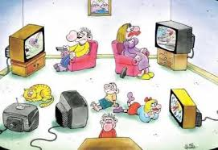
Çocuğunuzun internete girdiği bilgisayarın çocuğun odasında olmamasına, evinizin ortak kullanım alanı içinde olmasına dikkat ediniz.
Evin sadece bir odasında televizyon olması yeterlidir.

Slide 22
Anne ve baba olarak olaylara ve görüntülere karşı abartılı tepkiler verilmemelidir. Verdiği tepkilere dikkat etmelidir.
Yanlış örnek oluşturacak bir sahneyle karşılaşıldığında; “Ben bu filmi sevmedim, birbirlerine kötü davranıyorlar, ne kadar yanlış, güzel bir program değilmiş, bu yaptıklarını onaylamıyorum” vb. cümlelerle çocuğa yanlış olanın hissettirilmesi gerekmektedir.

Slide 23

Teknik önlemler alınız. Filtre programları, içerik sınırlandırması yapan, arama motoru filtreleri kullanınız.
Çocuğunuzun internet kullanımını sık sık denetleyiniz. Hangi sitelere girdiği, hangi sohbet ortamlarında bulunduğu konusunda fikir sahibi olunuz.

